Slide 1
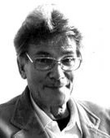
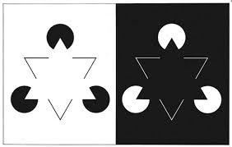
GAETANO KANIZSA I NJEGOVA OPTIčKA ILUZIJA

Slide 2
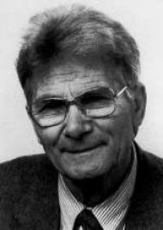

Gaetano Kanisza
talijanski psiholog i umjetnik židovskog podrijetla
rođen 18.kolovoza 1913. u Trstu
otac Židov iz Mađarske, majka kršćanka iz Slovenije

Slide 3

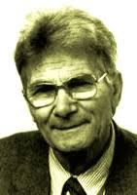
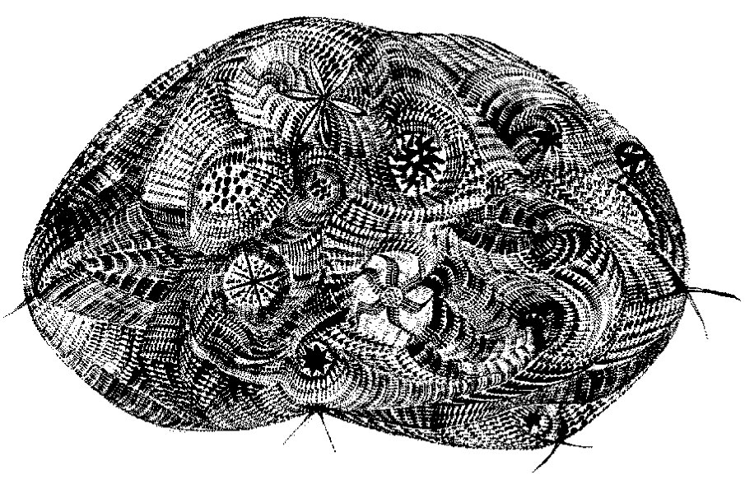
Gaetano Kanisza
diplomirao na Sveučilištu u Padovi i radio kao pomoćni učitelj i učitelj
postao poznatnakon objaljivanja članaka o iluzornim konturama i knjige “Organizacija u viziji”
osim za znanost i akademiju, zanimao se i za sikarstvo
Umro 13.
ožujka 1993.

Slide 4
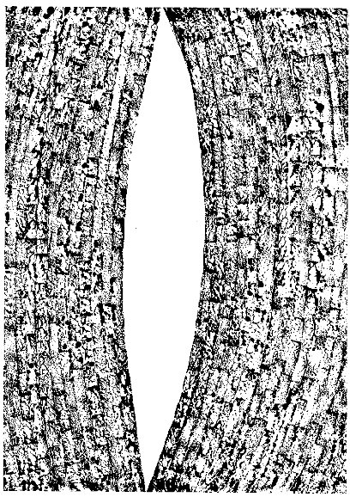
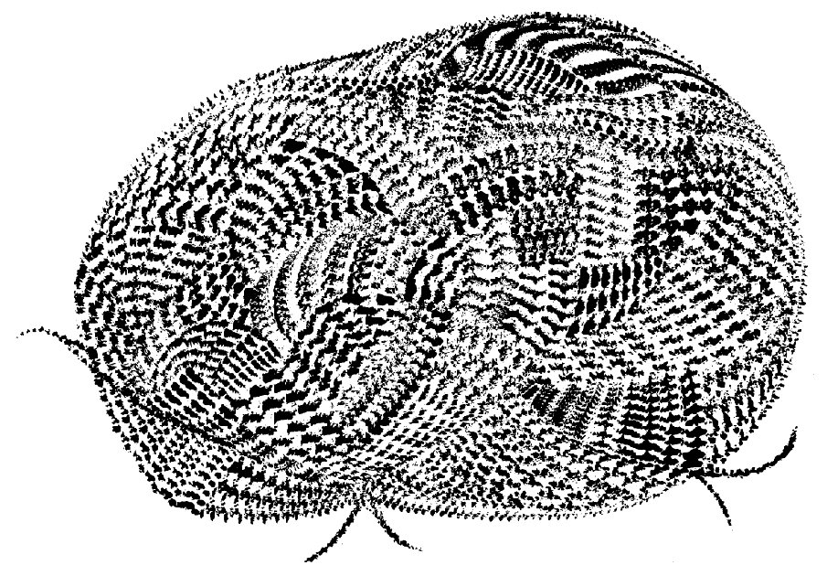
Neke od njegovih slika:
Bombloide,
1972.
Tronco, 1978.
Bombloide, 1971.

Slide 5


Kanizsa-trokut
klasičan primjer iluzorne konture
1955.
napravljen prema obliku Davidove zvijezde
Kanisza-trokut

Slide 6
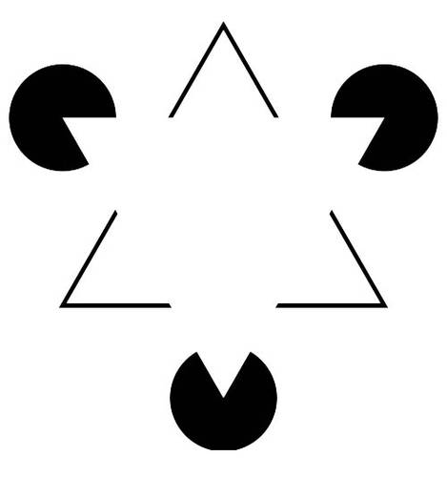
Kanisza-trokut
zbog nesavršenosti našeg oka i mozga, mi na slici vidimo trokut sa crnim obrubom i tri crna kruga s kojima se preklapa bijeli trokut, ali u stvarnosti,
na slici nema ni
trokuta ni krugova

Slide 7

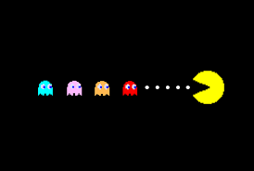
Kanisza-trokut
Slika je zapravo sastavljena od tri V oblika i tri crna oblika koji izgledaju kao Pac-Man

Slide 8
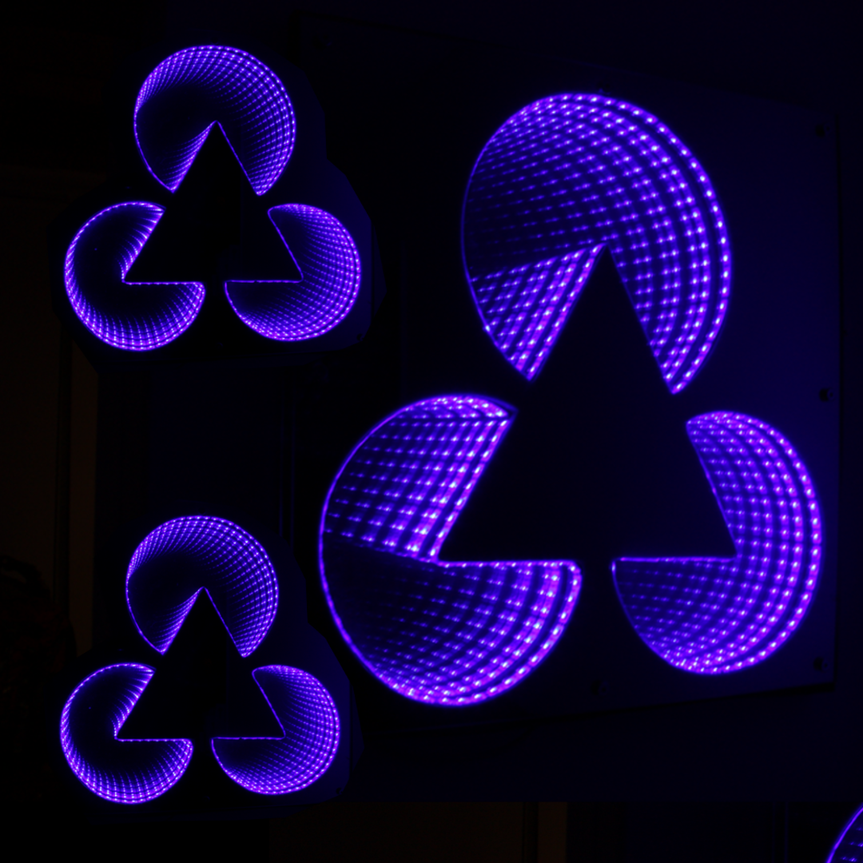
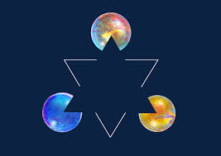
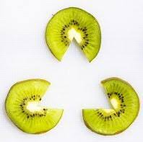

Kanisza-trokut moze se prikazati na zanimljive načine:

Slide 9
By Sara Kovačić 8.c

